Slide 1

        Индивидуальная защита в баскетболе
Выполнил Богданов С.С.
Учитель физической культуры
МБОУ «Осинская СОШ №1
2016г

Slide 2

Игра в защите, или попытки отобрать мяч у противника при действиях в пределах правил, также важна, как и игра в нападении
Не дать противнику забросить мяч в корзину для исхода игры означает то же, что и успешный бросок в нападении

Slide 3
Психологические требования требования
Желание и решительность
Живость
Уравновешенность
Инициатива и агрессивность
Гордость
Концентрация
Уверенность
Рассудительность

Slide 4
Физические требования
Быстрота
Равновесие тела
Руки
Глаза
Голос

Slide 5
Важные принципы защиты
1.Когда твой подопечный владеет мячом, оставайся, между ним и корзиной, спиной к последней
2.Заставляй своего подопечного получать только те передачи, которые направлены от корзины, и затрудняй прием мяча в зоне броска.
3. Не стой на прямых ногах Не перекрещивай ног, передвигайся приставными шагами.
4. Удерживай голову на одной высоте. Не давай ей отклоняться вперед или назад.
5.Сместись в сильную или опасную сторону по отношению к своему подопечному .

Slide 6
Важные принципы защиты
6. Выбирай дистанцию для держания в зависимости от расстояния твоего подопечного до мяча и корзины.
7. Ближняя к осевой линии площадки нога должна быть ,выставлена вперед
8. Не врезайся в подопечного. Сближайся с ним осторожно, в низкой стойки.
9. Потеряв мяч . Быстро возвращайся назад в защиту.
10. Предугадывай движения. Изучай сильные и слабые стороны своего подопечного.

Slide 7
Важные принципы защиты
11.Сохраняй равновесие, будь расслаблен и готов к действиям. Не скачи и не наклоняйся вперед.
12. Выбивай мяч у дриблера, делая движение снизу вверх ближней рукой.
13 Не выпрыгивай, пока не убедился, что мяч или игрок с мячом в воздухе.
14. Чем дальше твой подопечный от мяча, тем дальше ты можешь отступить от него.
15. Оттесняй дриблера от корзины в сторону боковой линии, угла площадки.

Slide 8
Защитные позиции относительно мяча
3
4
4
5
2
5
1
2
3
й

Slide 9
Расположение игроков в защите
Защита против игрока нижний линии (центрового)
Защита против игрока задней линии( крайний нападающий
4
5
4
5
2
3
2
3
1
1

Slide 10
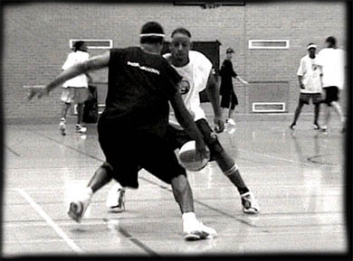
Расположение игроков в защите
Защита против игрока задней линии
4
5
1
3
2

Slide 11
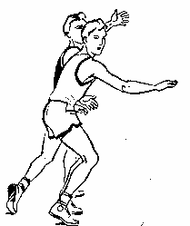
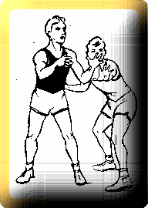
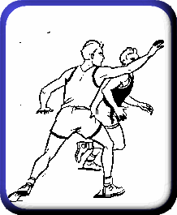

Slide 12
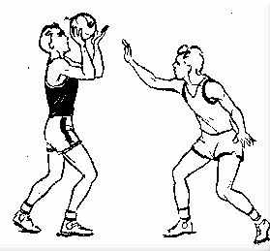
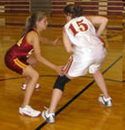
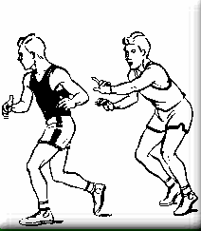

Slide 13
Используемая литература
Джон Вуден « Современный баскетбол» Москва «Физкультура и спорт»1987г
Бондарь А.И. Учись играть в баскетбол – Минск: Полынья , 1986.
Нестеровский Д.И. Баскетбол: Теория и методика обучения: учеб. пособие для студентов высших учебных заведений. Москва.,«Академия», 2007.

Slide 14


